Slide 1






TRƯỜNG TIỂU HỌC LONG BIÊN
Đạo đức
Vẻ đẹp quê hương em

Slide 2
BÀI 1
VẺ ĐẸP QUÊ HƯƠNG EM

Slide 3


1
Em cùng bạn giới thiệu về quê hương em theo gợi ý:
LUYỆN TẬP
Quê em ở đâu?
Quê em có cảnh đẹp gì?
Con người quê hương em như thế nào?
Mình là người Bát Tràng.
Bát Tràng quê mình là một làng ghề gốm sứ rất lâu đời.
Mọi người ở đây đều rất thân thiện và hiếu khách.

Slide 4
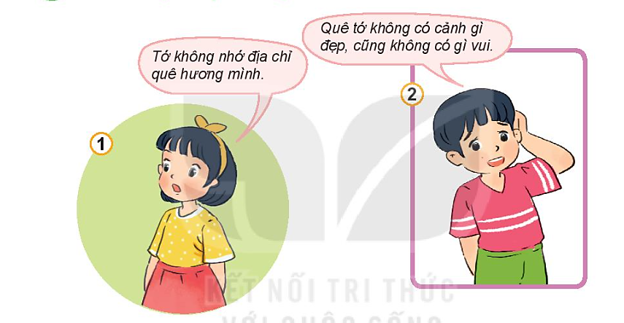
2
Em sẽ khuyên bạn điều gì?
LUYỆN TẬP

Slide 5


Sưu tầm tranh ảnh về vẻ đẹp thiên nhiên, con người quê hương em.
Vẽ một bức tranh về cảnh đẹp quê hương em.
VẬN DỤNG

Slide 6


HẸN GẶP LẠI

